Slide 1
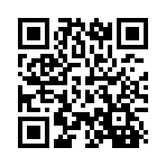
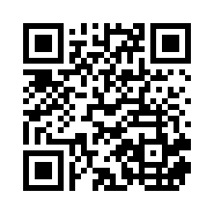
「みなくる鳥取」の労働・雇用相談員が県立鳥取ハローワーク（JR鳥取駅構内）に出張し、皆さまの労働・雇用に関するご相談に対応します！
令和３年11月の出張相談日は
4日（木）・15日（月）・25日（木） です
※時間はいずれの日も15:00～17:30
みなくる（鳥取県中小企業労働相談所）とは？
職場での疑問や困りごとについて、解決に向けたアドバイスや各種情報提供を行います。
必要に応じて関係機関を紹介します。（経営者・労働者、双方からの相談に対応）
給料が払ってもらえない
休みが
取れない
職場で
無視される
退職するよう
言われた
ひとりで悩まず、
お気軽にご相談ください！！
一方的に労働条件の変更を求められた
辞めたいが辞めさせてもらえない
社会保険加入の要件を知りたい
鳥取県立鳥取ハローワーク
所在地： 鳥取市東品治町111-１ JR鳥取駅構内
開所日： 月～土曜日 午前10時～午後6時15分
電話：0857-51-0501／FAX ：0857-51-0502
https://www.pref.tottori.lg.jp/hellowork/
みなくる鳥取（鳥取県中小企業労働相談所）
所在地： 鳥取市天神町30-5 鳥取県労働会館2階
開所日： 月～金曜日 午前9時～午後5時30分
※奇数月第１土曜日も開所＜次回は11月7日(土)＞
フリーダイヤル：0120-451-783
電話： 0857-25-3000
FAX ：0857-25-3001
https://www.pref.tottori.lg.jp/minakuru/

